Slide 1
قیمت سکه (ریال)
قیمت یک انس طلا (دلار)
قیمت دلار (ریال)
شاخص کل بورس (واحد ندارد)
قیمت بیت‌کوین (دلار)
آگاهی از وضعیت کلی بازار
Source :
www.tgju.org

Slide 2
?

Slide 3
یک بازار است مثل هر بازار دیگری دو طرف خریدار و فروشنده دارد. واحد اصلی قابل خرید در بازار بورس سهم است.
در بازار بورس به جای کالا سهام و موارد مرتبط به سهام مبادله می‌شود.

Slide 4
?

Slide 5
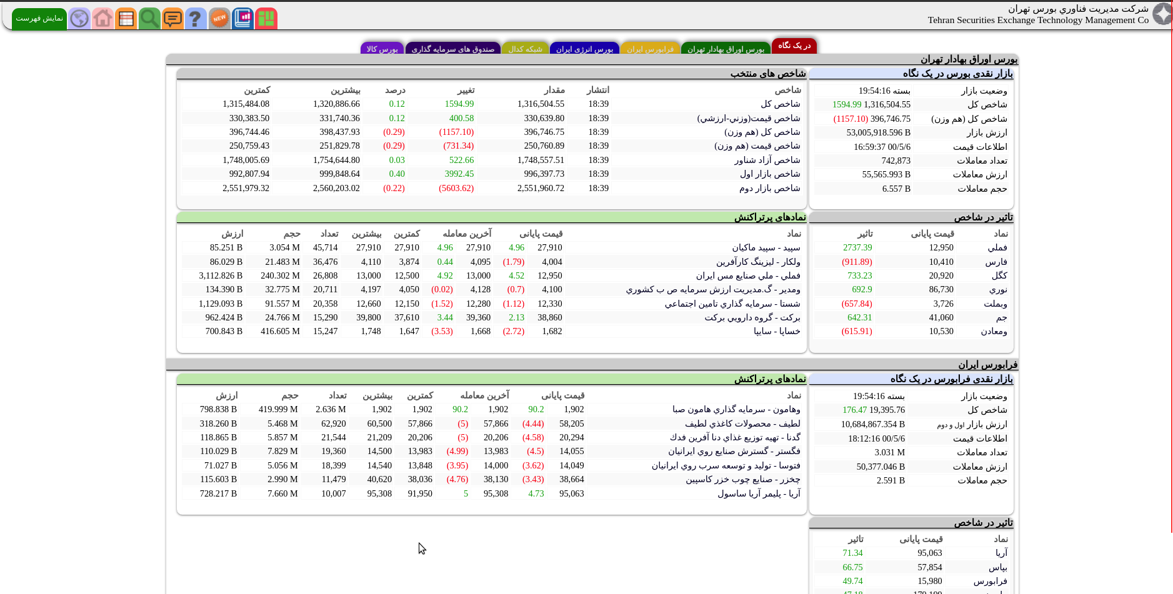
Tsetmc.com
نماگر اصلی بازار سرمایه ایران است.
اطلاعات
بسیار دقیقی از
شرایط قیمتی
بازار ارائه میکند

Slide 6
?

Slide 7
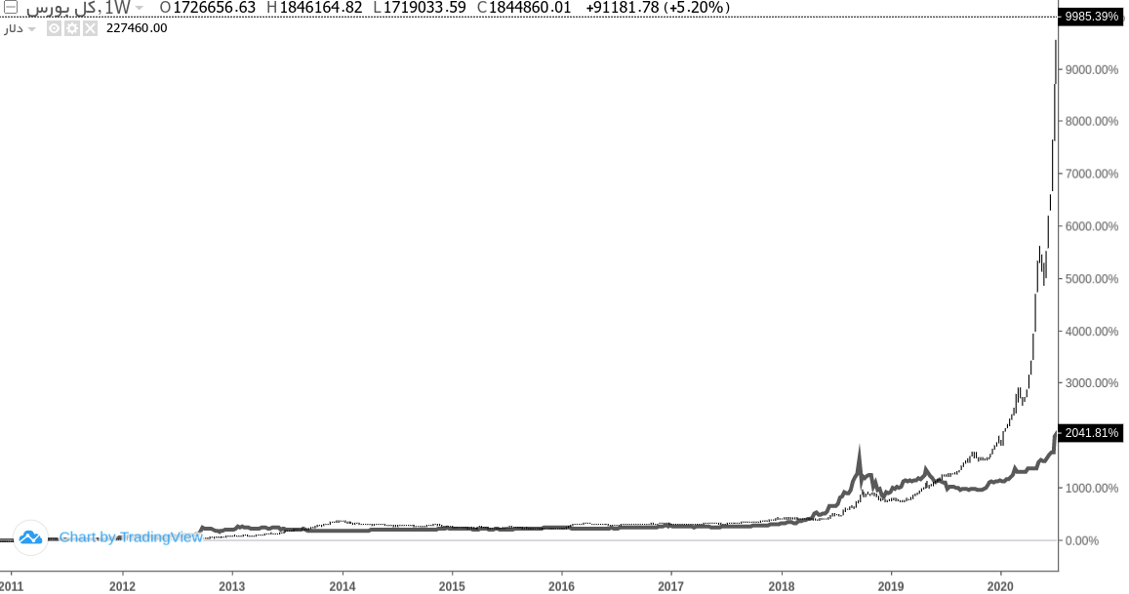
دلار یا بورس لینک

Slide 8
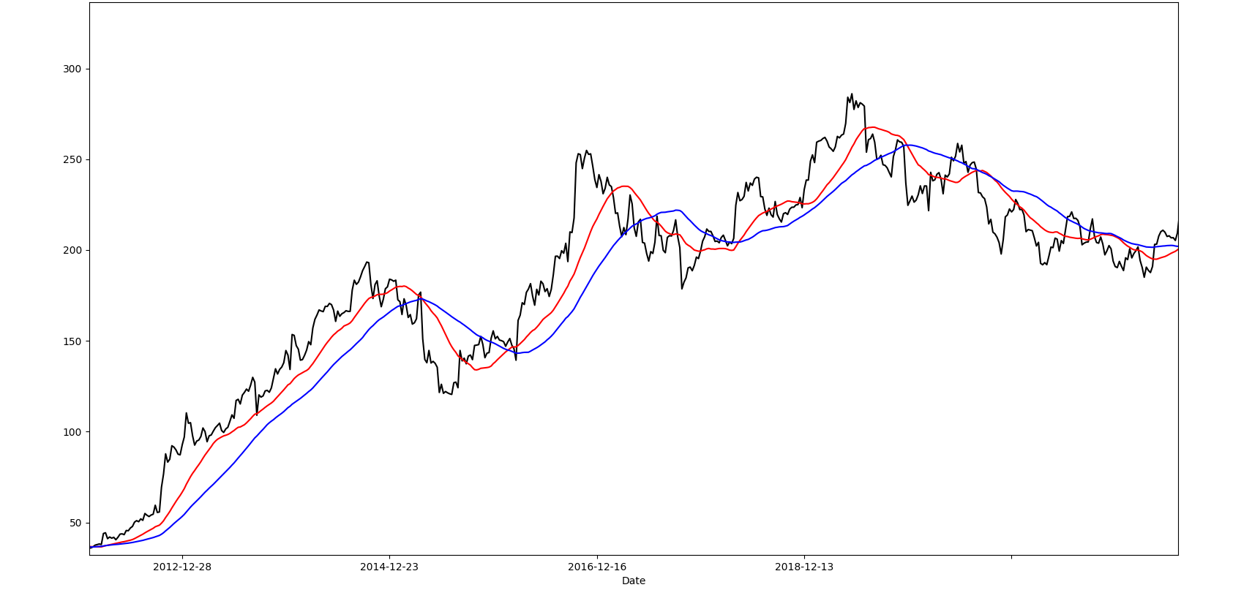
معامله‌گر برنامه‌نویس

Slide 9
معامله‌گر برنامه‌نویس
۱. جمع‌آوری داده‌های بازار
۲. تمیز کردن داده‌های مذکور
۳. تحلیل داده‌ها و انتخاب سهام مناسب
۴. معامله سهام

Slide 10
?

Slide 11
موفق و پیروز باشید.

